Slide 1
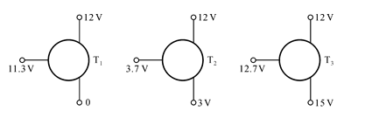
2-1
测得放大电路中处于放大状态的六只晶体管的直流电位如下图所示。
在圆圈中画出管子的图形符号，并分别说明它们是硅管还是锗管。
2-1答案：
PNP型硅管 NPN硅管 NPN硅管

Slide 2
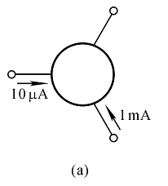
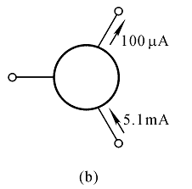
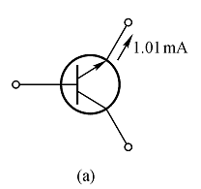
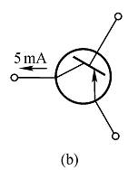
2-2
现测得放大电路中这两只管子两个电极的电流如图所示。
（1）分别求另一电极的电流，标出其实际方向；
（2）在圈中画出管子；
（3）分别求两只管子的直流电流放大系数。
2-2答案：

Slide 3
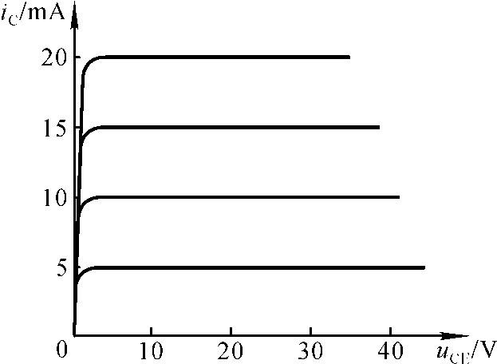
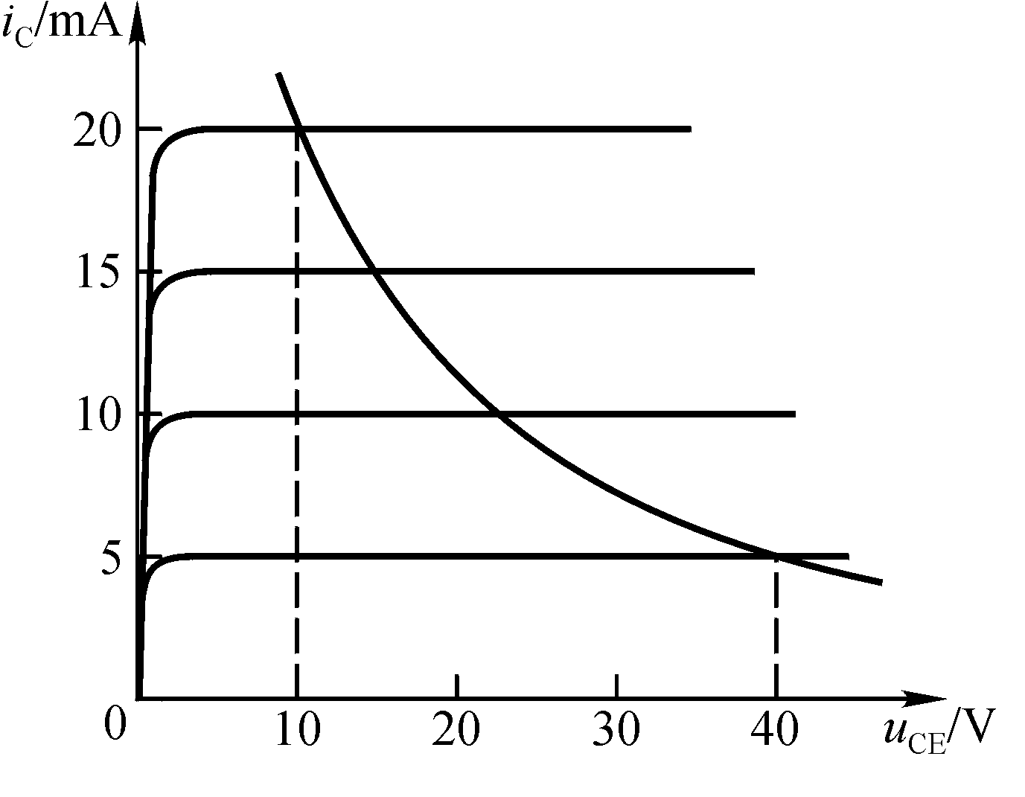
2-3
某晶体管的输出特性曲线如图所示，其集电极最大耗散功率P_{CM}＝200mW，试画出它的过损耗区。
2-3 解答：
根据P_{CM}＝200mW可得：
U_{CE}＝40V时I_{C}＝5mA，
U_{CE}＝30V时I_{C}≈6.67mA，
U_{CE}＝20V时I_{C}＝10mA，
U_{CE}＝10V时I_{C}＝20mA，
将各点连接成曲线，即为临界过损耗线，如解图所示。
临界过损耗线的右边为过损耗区。

Slide 4
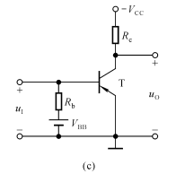
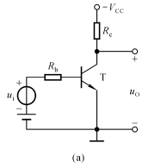
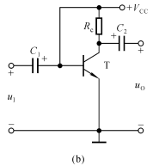
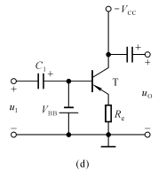
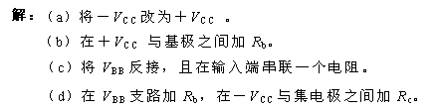
2-4
分别改正图示各电路中的错误，使它们有可能放大正弦波信号。
要求保留电路原来的共射接法和耦合方式
+Vcc
+

Slide 5
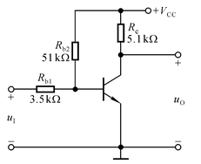
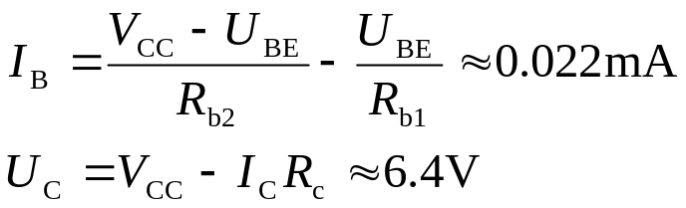
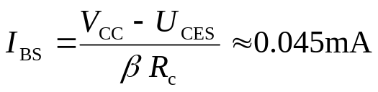
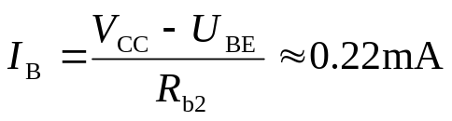
2-5
电路如图所示，已知晶体管β＝50，在下列情况下，用直流电压表测晶体管的集电极电位，应分别为多少？设V_{CC}＝12V，晶体管饱和管压降U_{CES}＝0.5V。
（1）正常情况； （2）R_{b1}短路； （3）R_{b1}开路；
（4）R_{b2}开路； （5）R_{C}短路。
解答：
（1）
（2）由于U_{BE}＝0V，T截止，U_{C}＝12V。
（3）临界饱和基极电流
实际基极电流
由于I_{B}＞I_{BS}，故T饱和，U_{C}＝U_{CES}＝0.5V。
（4）T截止，U_{C}＝12V。
（5）由于集电极直接接直流电源，U_{C}＝V_{CC}＝12V

Slide 6

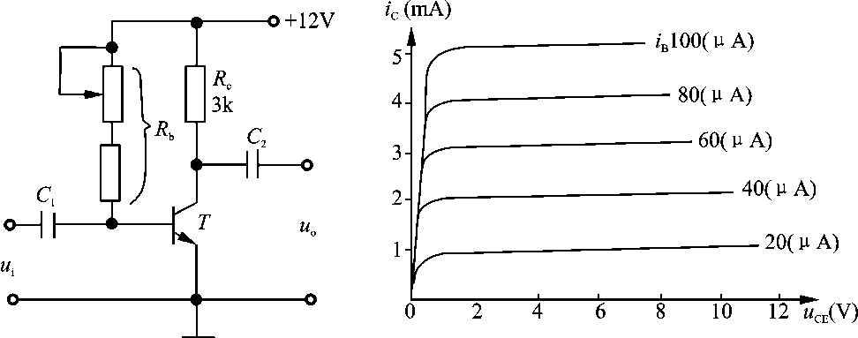
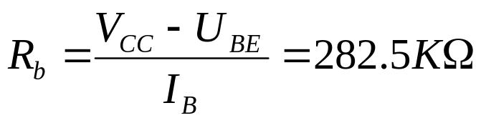
2-6
放大电路及三极管输出特性如图所示：
1）在输出特性上画直流负载线。 当 I_{CQ} = 2 mA 时， 确定Q点和 R_{B}值；
2）利用图解法分别求RL=∞和RL= 3K时的最大不失真输出电压有效值U_{om；}
3）若R_{B} = 150K且i_{B}的交流分量 ，画出i_{C}和u_{CE}的波形，这时出现什么失真？
2-6 解答：
1)作直流负载线U_{CE} = V_{CC} - I_{C} R_{C}
由 I_{C} = 2 mA 得Q点 I_{B} = 40 µA

Slide 7
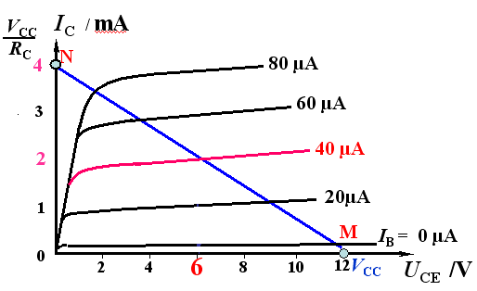
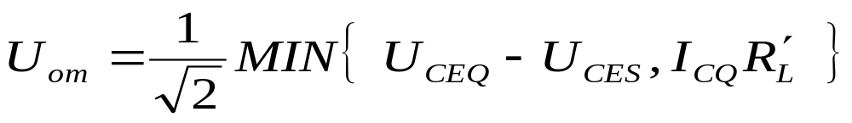
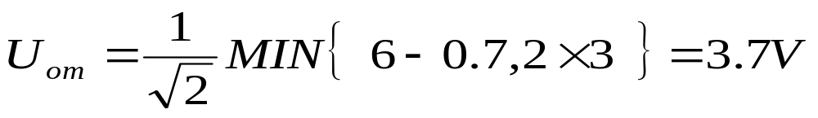
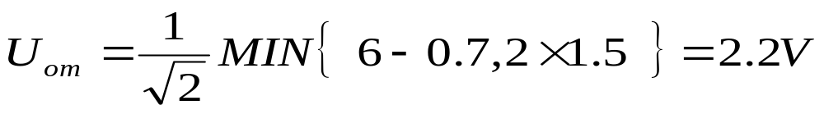
直/交流(空载)负载线
交流负载线
Q
2-6 解答:
2)
当RL=∞时,
当RL=3K时,

Slide 8

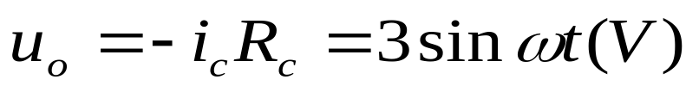
直/交流(空载)负载线
Q′
ICQ
Q
UCEQ
UCES
2-6 解答:
3)由R_{B} = 150K可得I_{B} = 76 µA
则

Slide 9
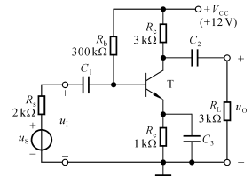

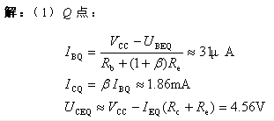
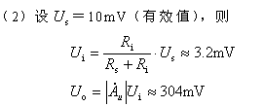
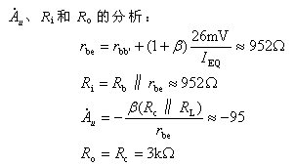
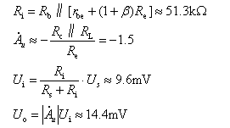
2-7
电路如图所示，晶体管的β＝60，r'_{bb} =100Ω。
（1）求解Q点、 、R_{i}和R_{o}；
（2）设 U_{S}＝10mV（有效值），问 U_{i}＝？ U_{o}＝？
若C₃开路，则 U_{i}＝？ U_{o}＝？
C₃开路：

Slide 10

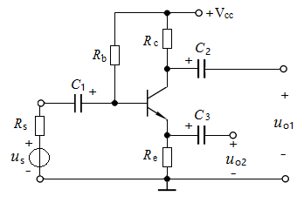
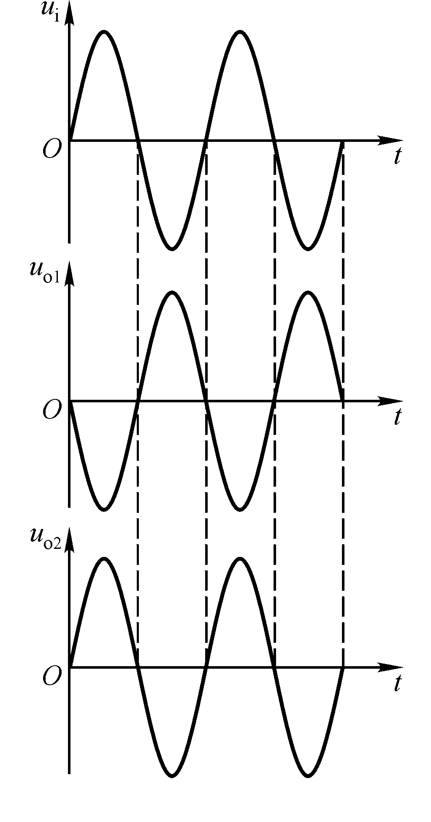
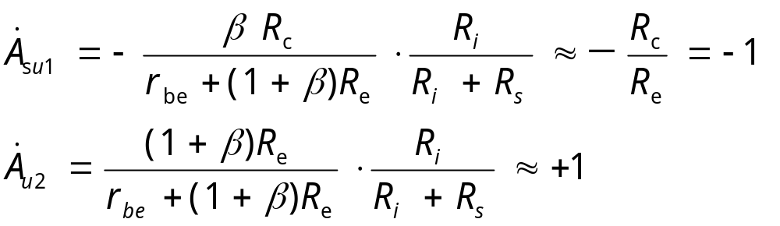
2-8
2-8 解答：
（1）

Slide 11
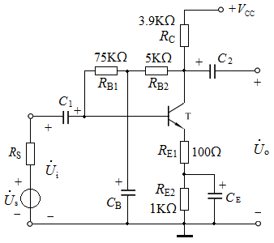


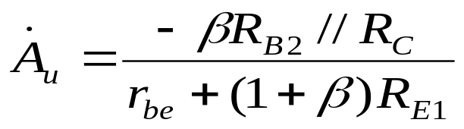
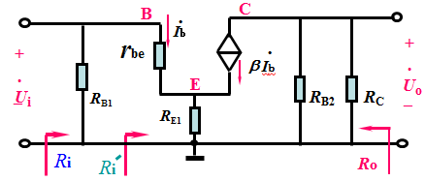
2-9
在如图所示放大电路中，设U_{BE} = 0.6V， r_{be} = 1KΩ。
1）确定Q点；
2）求放大电路的电压放大倍数及输入电阻和输出电阻；
3）说明发射极电阻的作用；
4）说明电容C_{E}对放大电路的影响。
2-9 解答：
1）
2）
I_{C} = β
I_{B}
R_{i}= R_{B1} //[ rbe +(1+ β )R_{E1}]
R_{o}= R_{B2} //R_{C}

Slide 12
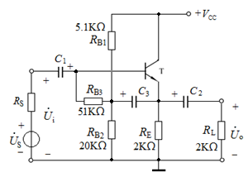
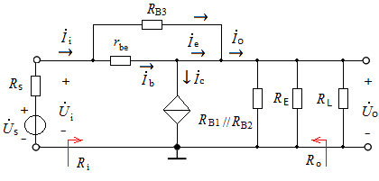
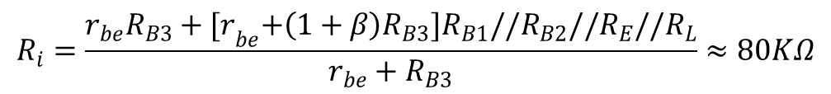
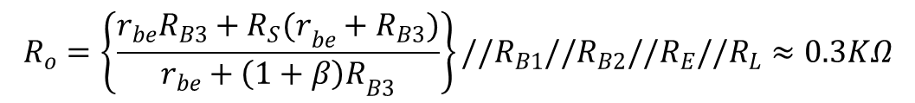
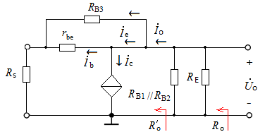
2-10
在如图所示电路中，V_{cc}=10V，设三极管的
β=100，U_{BE} = 0.7V， r_{be} = 1KΩ。
试求：该输入电阻R_{i}和输出电阻R_{o}？

Slide 13
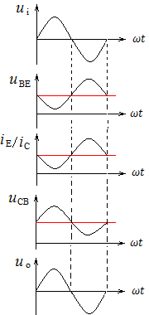
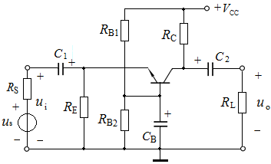
2-11
判断如图所示放大电路为何种组态？若输入信号为正弦波，试对应u_{i}定性画出u_{BE}、i_{E}、i_{C}、u_{CB}及u_{o}的波形，并说明u_{o}与u_{i}的相位关系。

Slide 14
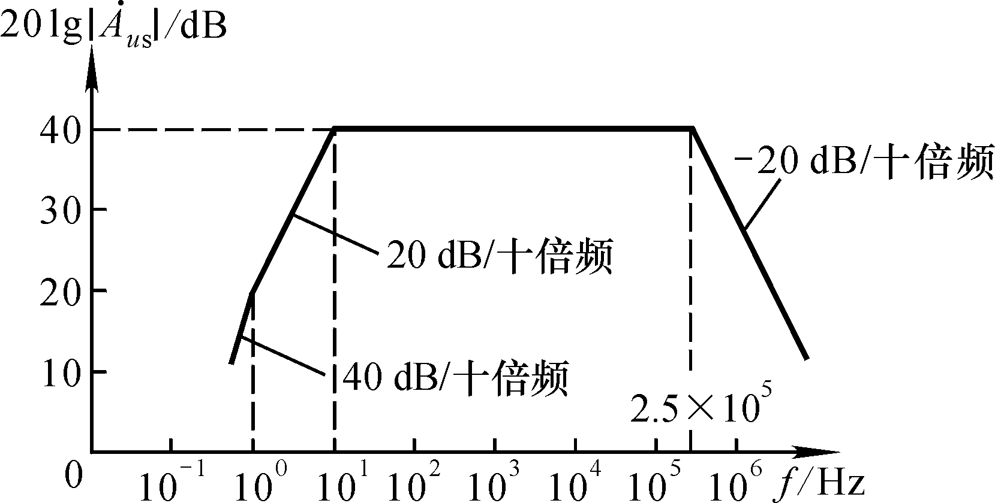
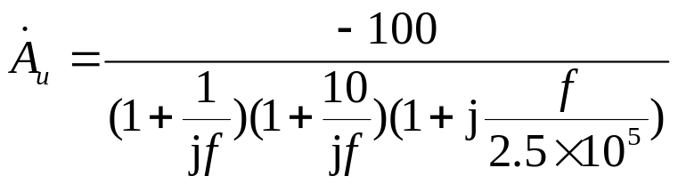
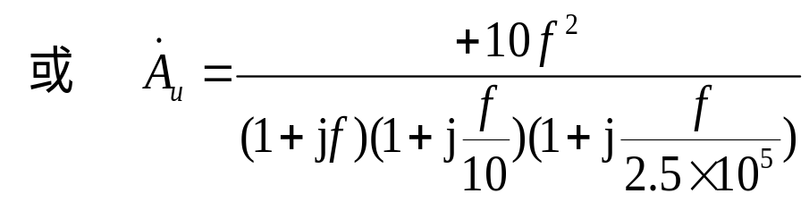
2-12
已知某共射放大电路的波特图如图所示，试写出的表达式。
解：
中频电压增益为40dB，即中频放大倍数为－100；
下限截止频率为1Hz和10Hz，上限截止频率为250kHz。
故电路的表达式为

Slide 15
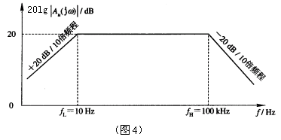
2-13
某放大电路的频率响应如图所示。
1)该电路的中频放大倍数|A_{um}| = ？
2)该电路的增益频率响应 A_{U}（jω）表达式如何？
3)若已知其输出电压最大不失真动态范围为Uom = 10V ，
当输入信号 时，
试判断输出信号是否会失真？ 说明理由。

Slide 16
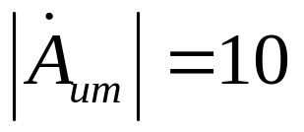
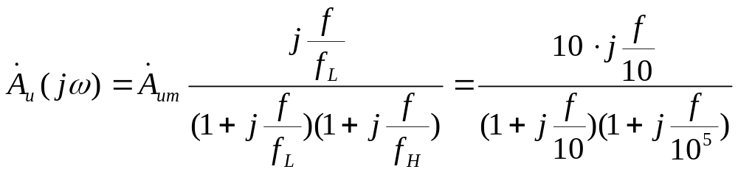
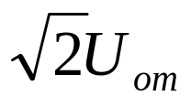
2-13 解答：
1)
2)
3)输出电压会失真。
输入信号中有两个频率成分150Hz和50KHz，
这两种信号的放大倍数均为10，所以幅度为2V的
输入信号被放大后，将超过最大不失真输出幅度
=14V而产生非线性失真。

